Slide 1





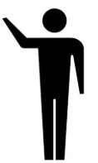
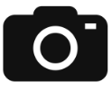
E1
TREKKING
E2
MTB
DISTANCIA
DESNIVEL
TIEMPO
CPS
MAPAS
DISTANCIA
DESNIVEL
TIEMPO
CPS
MAPAS
6km
+100/ -100
3h – 5h
5
1:10.000
31km
+150/-150
4h – 7h
10
1:25.000
Salida
QUINTA MANDU`ARA
Salida T1
QUINTA MANDU`ARA
PCV 1
CARTEL PCV 1
PCV 6
CARTEL PCV 6
PCV 2
CARTEL PCV 2
PCV 7
CARTEL PCV 7
PCV 3
CARTEL PCV 3
PCV 8
CARTEL PCV 8
PCV 4
CARTEL PCV 4
PCV 9
CARTEL PCV 9
PCV 5
CARTEL PCV 5
PCV 10
CARTEL PCV 10
PCV 11
CARTEL PCV 11
PCV 12
CARTEL PCV 12
PCV 13
CARTEL PCV 13
Llegada T1
QUINTA MANDU`ARA
PCV 14
CARTEL PCV 14
PCV 15
CARTEL PCV 15
Llegada META
QUINTA MANDU`ARA
Normas/ Instrucciones sobre la ruta
Obligatorio cerrar todas las tranqueras y portones en carrera.
Material de equipo e individual obligatorio siempre en carrera.
Los equipos tienen que circular por la derecha en carreteras principales y secundarias.
Normas/ Instrucciones sobre la ruta
Obligatorio cerrar todas las tranqueras y portones en carrera.
Material de equipo e individual obligatorio siempre en carrera.
Cierre de meta: 20:00 hs del sabado 13

Slide 2
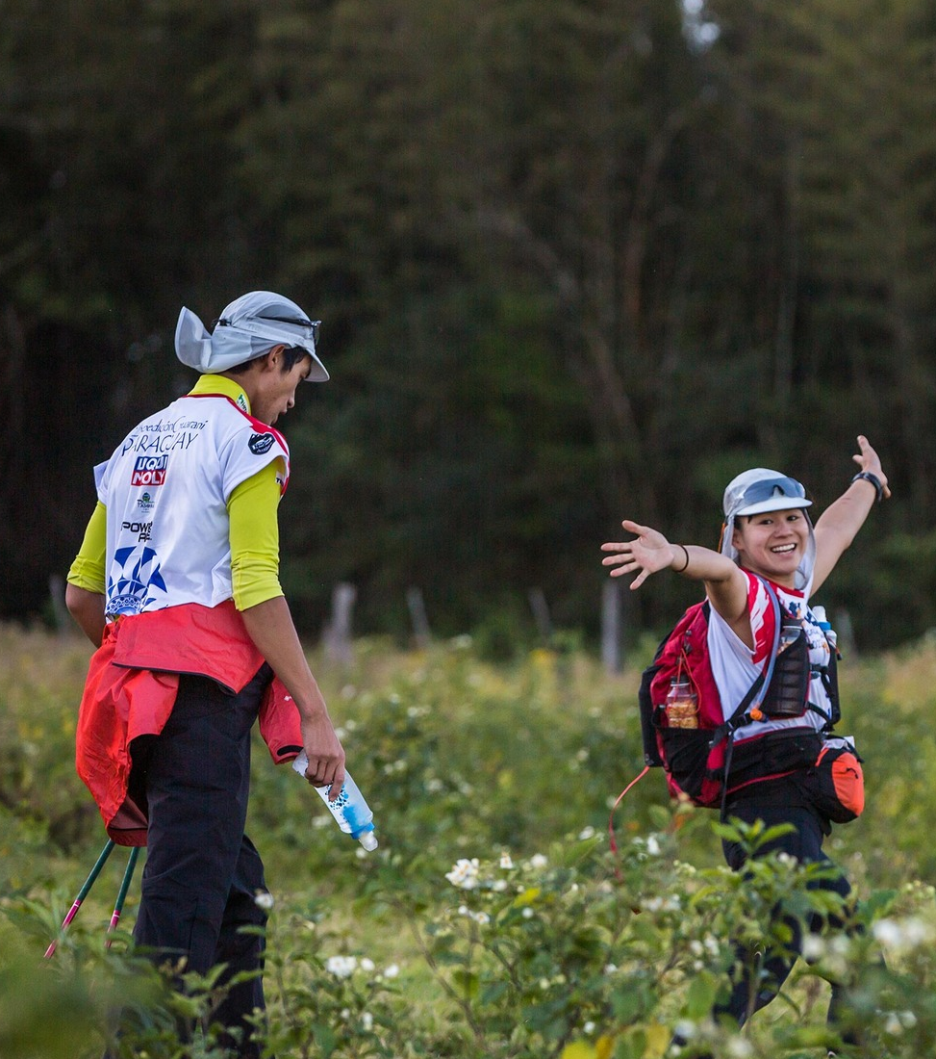
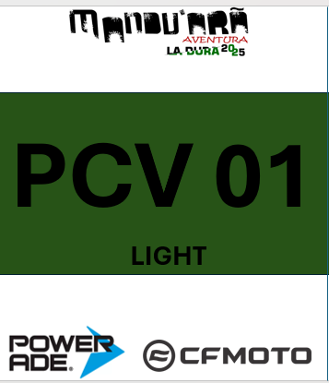
Director de carrera: Julio Salomón 0981 461676
PC CENTRAL: 0994 253077
CATEGORIA
CATEGORIA
CATEGORIA
Light
+30KM
Aventura
CATEGORIA
LIBRO DE RUTA
+100KM
LIBRO DE RUTA

